Slide 1

ELIXIR PHP
Installation et fonctionnement du framework.

Slide 2
Sommaire
Installation
Arborescense
Fondamentaux
Le module
L’autoloading
L’injection de dépendances
Les fichiers de configurations
Les contôleurs
Les vues
Le routage
A vous de jouer !

Slide 3
Installation
Le squelette d’une application « ELIXIR » se trouve ici :
https://github.com/cedtanghe/elixir_skeleton
Par défaut, le squelette est ne contient pas le framework en lui-même mais juste une arborescence type. Les dépendances nécessaires se feront via « Composer » et plus rarement via « Bower».

Slide 4
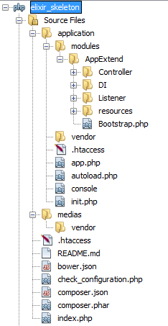
Arborescence
Structure type
« APPLICATION »
Contient toutes la logique applicative.
«APPLICATION/ VENDOR»
Ressources PHP, provenant de l’extérieur (Elixir, Twig, etc.)
ELIXIR
«MEDIAS/ VENDOR»
Scripts , styles, etc. provenant de l’extérieur (Bootstrap, jquery, …)
« MEDIAS »
Contient toutes la partie « public » de l’application.

Slide 5

Composer ? Bower ?
Composer est un outil de gestion de la dépendance en PHP. Il vous permet de déclarer les bibliothèques dépendantes besoins de votre projet et il va les installer dans votre projet pour vous. La majorité des dépendances se trouvent via le site packagiste.
https://getcomposer.org / https://packagist.org/
Bower est du même type mais gère les dépendances JS, etc.
http://bower.io/

Slide 6
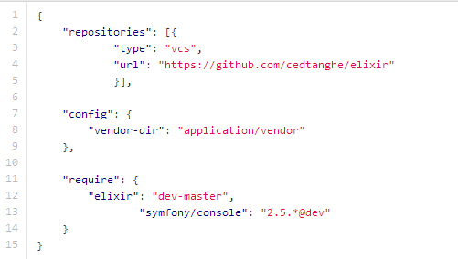
Installation via composer 1/2
La première chose à faire est de configurer le fichier « composer.jon », ce fichier se charge de la déclaration des dépendances qui composer va charger.
REPOSITORIES
Si votre dépendances n’est pas enregistré dans « packagist ».
Alors il faut préciser ou composer va devoir chercher les dépendances.
REQUIRE
Ici, on précise les dépendances requises.
Par défaut « elixir » et « symfony/console »

Slide 7
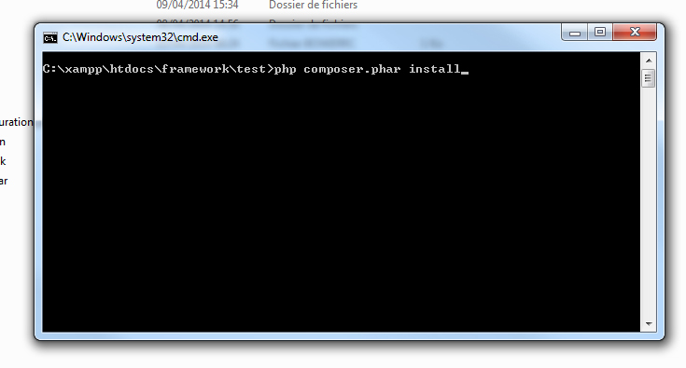
Installation via composer 2/2
Il suffit maintenant d’ouvrir une console à la racine de votre application et de lancer la commande suivante :
Nb : la variable d’environnement « GIT » est nécessaire au téléchargement d’un projet sur Github.

Slide 8
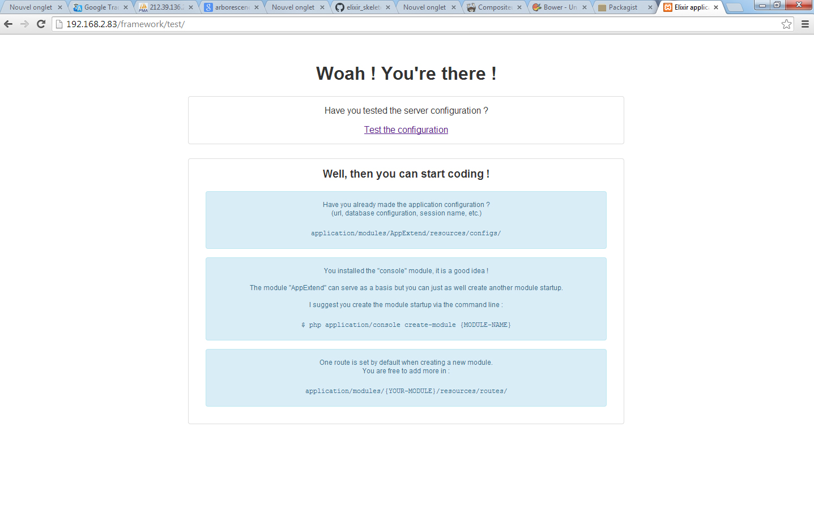
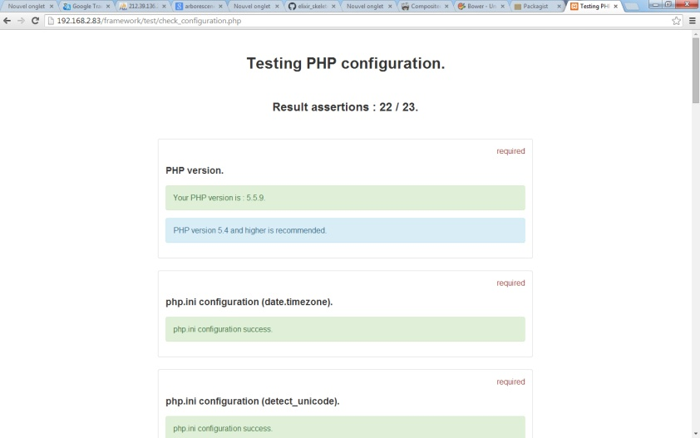
C’est tout !
Si tout s’est bien passé, vous arriverez sur la page d’accueil.
Cette page vous donnes quelques informations sur ce qu’il vous reste à configurer
(tel que le fichier config.xml afin de redéfinir l’url de base, la connexion à la base de données, le nom de la session, etc.).
Un lien vous propose aussi de tester la configuration serveur, prendre le temps de vérifier votre environnement vous évitera bien des déboires.

Slide 9
Les fondamentaux 1/2
Elixir est un framework de type MVC avec comme noyau un container d’injections de dépendances.
Elixir se base sur la construction d’une application par modules, un module est un ensemble structuré de fichiers (PHP, CSS, JS, images, etc.) qui implémentent une fonctionnalité unique.
Par exemple le module « Application » (livré dans le dossier « modules » du framework) se charge du bon fonctionnement de l’application via la création des composants essentiels au bon déroulement de chaque requêtes HTTP (router, objet de configuration, redirection si erreur, création d’une session etc.).
Une particularité importante d’un module est que chaque module peut hériter d’un autre module. Ce qui permet de surcharger celui-ci (changement de thème, logique applicative différente pour tel ou tel contrôleur, etc.).
Le module « AppExtend » du squelette étend d’ailleurs le module « Application ». Ce qui permet de redéfinir au besoin les services préconfigurés.

Slide 10
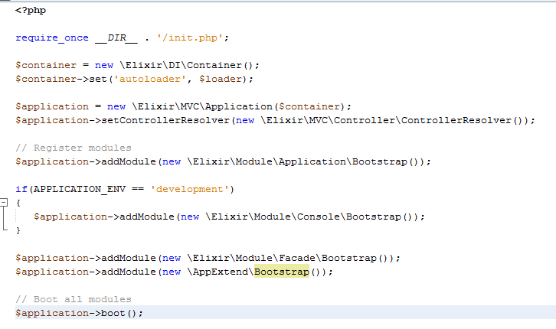
Les fondamentaux 2/2
Déclaration et enregistrement des modules dans l’application :
APPLICATION
On enregistre un module en ajoutant le fichier « bootstrap » du module à l’application.
ENVIRONNEMENT
La variable d’environnement de l’application se configure dans le fichier « init.php »

Slide 11
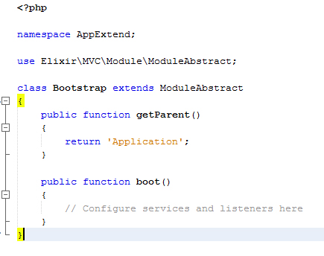
Le module
Exemple de fichier « bootstrap » d’un module :
Doit implémenter l’interface « ModuleInterface » ou par commodité la classe « ModuleAbstract ».
PARENT
Défini si le module étend un autre module.
BOOT
Cette méthode permet de définir et/ou configurer les services et écouteurs.
Par commodité, il est possible de grouper des services via une classe implémentant « ProviderInterface » et de grouper des écouteurs via une classe implémentant « SubscriberInterface ».
Cela permet de mieux structuré le module.

Slide 12
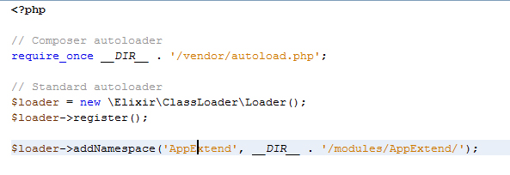
L’autoloading
Gestion de l’autoloading :
Le fichier « autoload.php » permet de gérer le chargement automatique de classes.
Pour cela il suffit de définir le chemin des classes via leur namespace/prefix.
Par exemple, les classes ayant pour namespace « AppExtend » se situeront dans le dossier « application/module/AppExtend ».
Nb : Composer gère aussi son propre autoloading.

Slide 13
L’injection de dépendances 1/2
Principe :
Consiste à créer dynamiquement (injecter) les dépendances entre les différentes classes en s'appuyant sur une description (fichier de configuration ou métadonnées) ou de manière programmatique. Ainsi les dépendances entre composants logiciels ne sont plus exprimées dans le code de manière statique mais déterminées dynamiquement à l'exécution.
Il faut voir dans Elixir le container d’injection de dépendances comme une sorte de gros objet ou l’on configure nos composants (appelé service) de manière à pouvoir les créer/récupérer que lorsque qu’ils sont nécessaires.
Un des plus de ce type de configuration est qu’il est possible de définir un service comme étant partagé (instancié une seul fois) ou non (recréé à chaque appel).
Il est aussi possible de taguer un service (lui associé un mot clef), les aides de contrôleur et les aides de vue se base sur des services tagués.

Slide 14
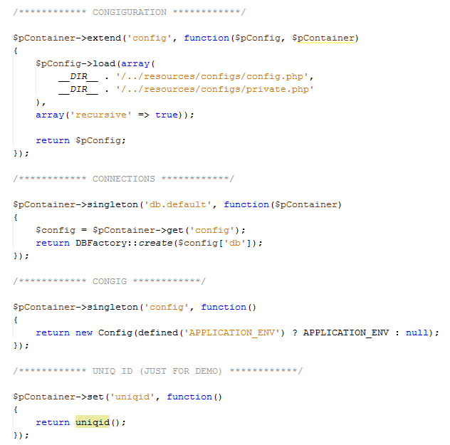
L’injection de dépendances 2/2
Exemple de configuration :
EXTEND
Il est possible d’étendre un service via la méthode « extend » qui prend en paramètre le résultat de l’appel à ce même service. Le tout sans instancier ce service à ce moment là, l’instanciation se fera au moment de son appel.
SINGLETON
Une seul instanciation lors du premier appel.
Notez qu’il est possible de faire appel à un autre service car le container est passé en paramètre pour chaque configuration.
BASIQUE
Configuration basique, le service est instancié à chaque appels.

Slide 15
Les fichiers de configuration 1/2
Configuration de base :
Par défaut, le squelette possède un service « config » permettant une configuration de base de l’application. Ce service charge de base deux fichiers (un pour la configuration publique, l’autre la configuration privée).
Il est possible alors de définir la configuration publique en modifiant directement le fichier « AppExtend/resources/configs/config.php » ou en lui ajoutant d’autres fichiers.
Le fichier « AppExtend/resources/configs/private.php » permet de définir toute la configuration que vous ne voudriez pas faire apparaitre dans votre logiciel de gestion de versions (Mercurial, Github, etc.) comme l’url de base de l’application, identifiants de compte Gmail etc.
L’objet « Config » repose sur un système d’environnements, c’est-à-dire que vous pouvez définir dans un même fichier la configuration de l’environnement de « développement » et la configuration de l’environnement de « production » (en héritant de la configuration « développement » ou non).
Ce qui permet de ne pas devoir tout redéfinir pour chaque environnements, seul la configuration qui lui sera demandé sera prise en compte.
Ce service prend en charge les fichiers de type « Array », « INI », « JSON » et « XML ».

Slide 16
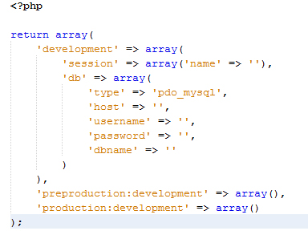
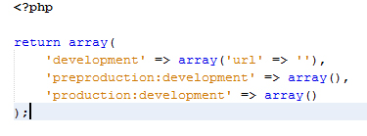
Les fichiers de configuration 2/2
Les fichiers de base:
Par défaut, les valeurs de la configuration de base ne sont pas remplis, libre à vous de définir ce qu’il vous faut.
ENVIRONNEMENT
La première clé peut définir l’environnement.
La notation « : » permet la mise en place de l’héritage d’environnement.
Si aucuns environnements n’est défini, alors toute la configuration sera prise en compte.
PUBLIC
PRIVE

Slide 17
Les controlleurs 1/2
Principe :
Un contrôleur prend en charge les requêtes entrantes et retourne des réponses (souvent du code HTML).
La récupération des paramètres global ($_GET, $_POST, etc.) se fait via un objet « Request ».
Le résultat lui est englobé dans un objet « Response », ce qui permet une gestion plus fine des codes HTTP, headers, gestion du cache, cookies etc.
L’appel de tel ou tel contrôleur se fait en se basant sur les paramètres « _module », « _controller » et « _action » de l’objet « Request ».
Par commodité, on utilisera des contrôleurs étendant « ControllerAbstract » afin d’avoir accès au container d’injection, à l’objet « Request » et autres méthodes utilitaires. La convention est que le contrôleur doit respecter la nomenclature suivante :
{NOM_CONTROLEUR}Contoller - {NOM_ACTION}Action

Slide 18
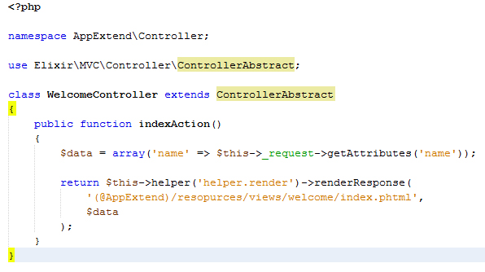
Les controlleurs 2/2
Exemple de contrôleur :
WELCOME
Nom du contrôleur.
INDEX
Nom de l’action.
RESULTAT
Retourne un objet « Response » contenant du texte HTML provenant du fichier « welcome/index.phtml ».
Utilisation de l’aide de contrôleur « helper.render » qui est défini dans le container d’injections comme un service tagué (« Elixir\MVC\Controller\Helper\Container::HELPER_TAG_KEY »).
(@AppExtend)
Vous verrez souvant cette manière d’écrire le nom d’un module. Pour Elixir, il s’agit en fait d’un raccourci vers le dossier d’un module en prenant en compte s’il est hérité ou non. Car s’il est hérité est qu’un fichier du même nom existe dans le module enfant, celui-ci remplacera le fichier courant.

Slide 19
Les vues 1/3
Les template dans Elixir :
Un template (au format PHP) dans Elixir est un fichier mélangeant principalement du texte (souvent de l’HTML) avec des variables PHP qui lui sont injecté via le contrôleur associé.
Le moteur de template d’Elixir permet d’utiliser le principe de décoration (un template peut être décoré par un autre). Ce qui permet de créer un template « layout » de base qui contiendra la structure de la page et de définir des « blocks » que les templates enfants pourront surcharger.
Par défaut, les variables PHP ne sont pas échappées, l’utilisation de la méthode « escape » du moteur permet de palier à ce problème.
Tout comme dans les contrôleurs, il est possible de faire appel à des aides de vues en faisant appel à la méthode « helper »
(utilisation de services tagués « Elixir\View\Helper\Container::HELPER_TAG_KEY »).

Slide 20
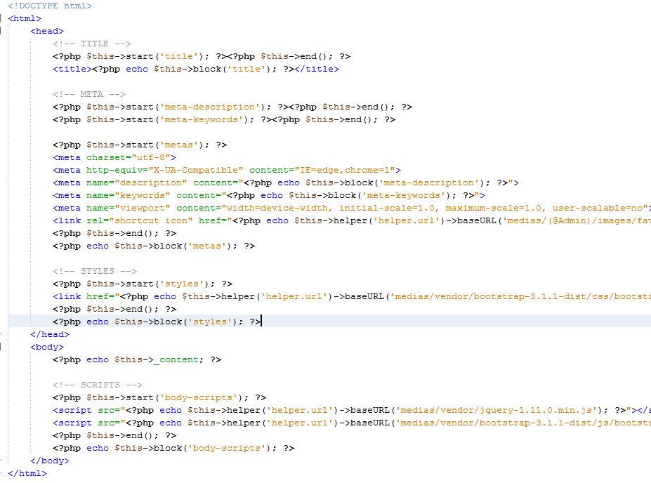
Les vues 2/3
HELPER
Emploi d’une aide de vue via la méthode « helper ».
Exemples de template :
Le « layout »
BLOCK STYLES
Création et déclaration du bloc portant le nom « styles ».
_CONTENT
Variable privé permettant l’affichage du contenu enfant.

Slide 21
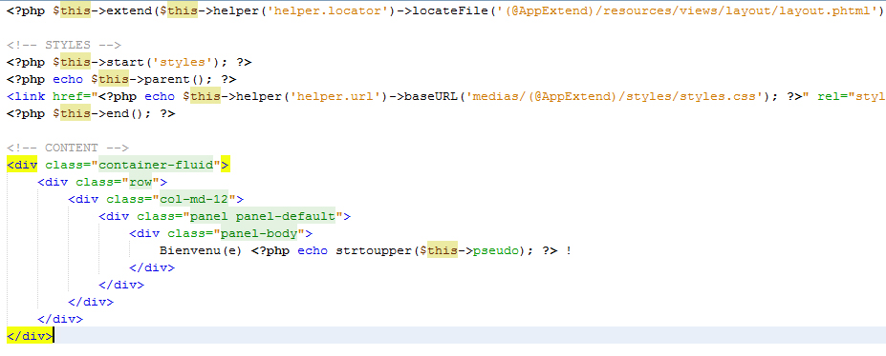
Les vues 3/3
« MEDIAS »
Par convention (et surtout par sécurité), toutes les ressources publiques doivent se trouver dans un dossier nommé « medias » à la racine du projet.
Exemples de template :
Le template « enfant »
EXTEND
Cette méthode permet de définir que le template « layout.phtml » décorera ce template.
Le contenu sera inclus dans la variable « _content ».
BLOCK STYLES
On peur redéclarer un bloc afin de l’étendre ou tout simplement le réécrire.
(@AppExtend)
Vous verrez souvant cette manière d’écrire le nom d’un module. Pour Elixir, il s’agit en fait d’un raccourci vers le dossier d’un module en prenant en compte s’il est hérité ou non. Car s’il est hérité est qu’un fichier du même nom existe dans le module enfant, celui-ci remplacera le fichier courant.
PARENT
Notez l’utilisation de la méthode « parent », cette méthode permet l’affichage du contenu du bloc (s’il existe déjà)
avant sa réouverture. Ce qui permet de définir le placement du nouveau contenu.

Slide 22
Le routage 1/2
Explication :
Nous savons maintenant que le contrôleur est choisi en fonction des paramètres « _module », « _controller » et « _action » de l’objet « Request ».
Mais comment définir ses variables ?
C’est ici qu’intervient le routage, qui consiste à analyser l'URI définie (la partie après l'URL de base) et la décomposer en valeurs déterminant quel module, contrôleur et action doivent recevoir la requête.
Un service « routing » est préconfiguré dans le squelette de l’application. Il charge par défaut le fichier « AppExtend/resources/routes/routes.php ».
Il se base sur l’écouteur « ApplicationEvent::FILTER_REQUEST » et configure l’objet « Request » selon les routes qui lui sont définis (chaque route se base sur un expression régulère afin de tenter une correspondance avec l’url).
Ce service prend en charge les fichiers de type « Array », « INI », « JSON » et « XML ».

Slide 23
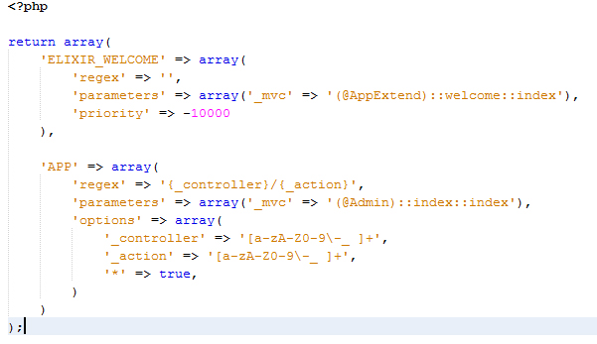
Le routage 2/2
Exemple de routage :
ROUTE « ELIXIR_WELCOME »
La clé « regex » sert à la correspondance avec l’url.
La clé « parameters » défini les paramètres par défaut qui seront injectés à l’objet « Request ».
La clé « priority » permet de redéfinir l’ordre d’apparition des routes.
ROUTE « APP »
La clé « options » défini les contraintes nécessaires à la correspondance. La liaison se fait via la nomenclature « {CONTRAINTE} » dans l’expression. Ici par exemple il faut que la correspondance avec le paramètre « _controller » soit de type « [a-zA-Z0-9\-_]+ ». La contrainte « * », elle, permet d’autoriser les paramètres supplémentaires (de type {EXPRESSION}/param1/value1/param2/value2).
Il existe d’autres type de contraintes comme l’utilisation d’HTTPS, de filtres, d’assertion, etc.
« _mvc »
La clé « _mcv » est un raccourci vers les variables
« _module », « _controller » et « _action ».
Elle suit la nomenclature
« {NOM_MODULE}::{NOM_CONTROLEUR}::{NOM_ACTION} »

Slide 24
A vous de jouez !
Vous devriez être suffisamment à l’aise à ce moment-ci
de votre lecture pour commencer à voler de vos propres ailes
à travers une application Elixir.
N’hésitez pas à parcourir chaque classes du framework afin d’enrichir vos connaissances et de vous faire une idée précise du fonctionnement interne d’Elixir...
Il existe aussi une documentation de référence qui se trouve dans le dossier « documentation » du framework (elixir/documentation/index.html).
Alors, à vous de jouez !

